Slide 1
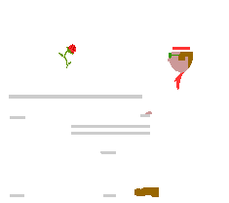
Lemos ao noso xeito
Frank Pourcel
Notes:
1
1

Slide 2
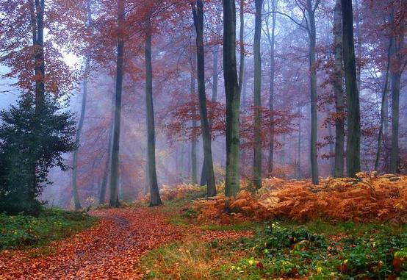
Ler permítenos vivir outras vidas, sentir outros sentimentos.
Notes:
2
2

Slide 3
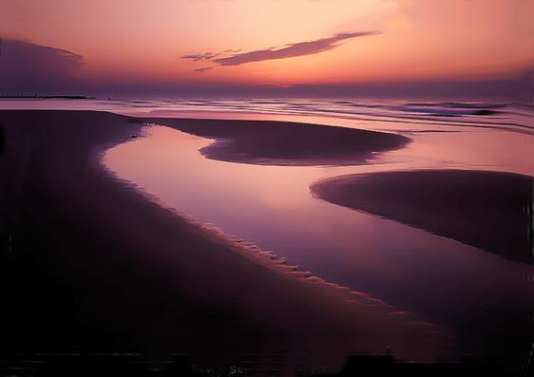
Encántame viaxar! A ti?
Colle un libro e acompáñame.
Notes:
3
3

Slide 4
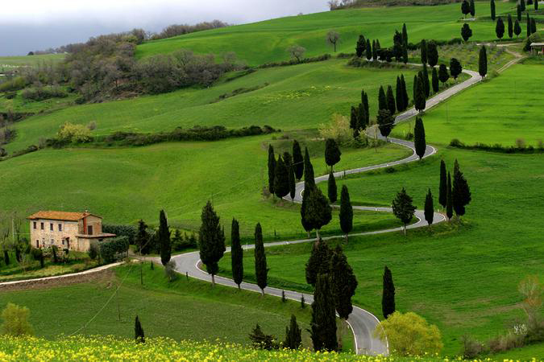
Recomendo ler
por unha simple razón:
dá felicidade.
Notes:
4
4

Slide 5
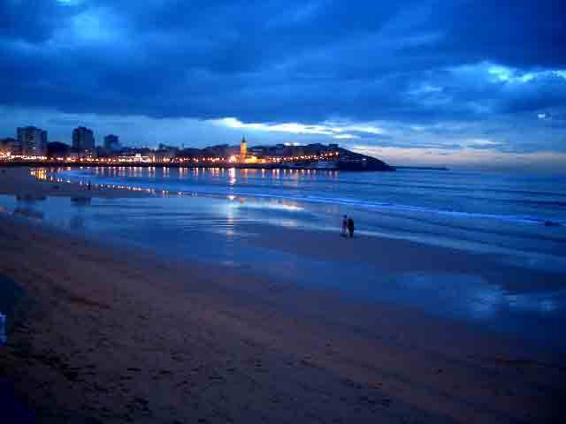
A lectura é un paraíso particular cheo de riqueza.
Notes:
5
5

Slide 6

Ler por ler non vale para nada,
ler por obriga vale para moi pouco,
ler por pracer iso si que é ler.
Non busques unha escusa para ler.
Le sen máis, por gosto,
porque che dá a gana, porque che peta
e sempre
sen dar explicacións.
POR VONTADE PROPIA.
Notes:
6
6

Slide 7
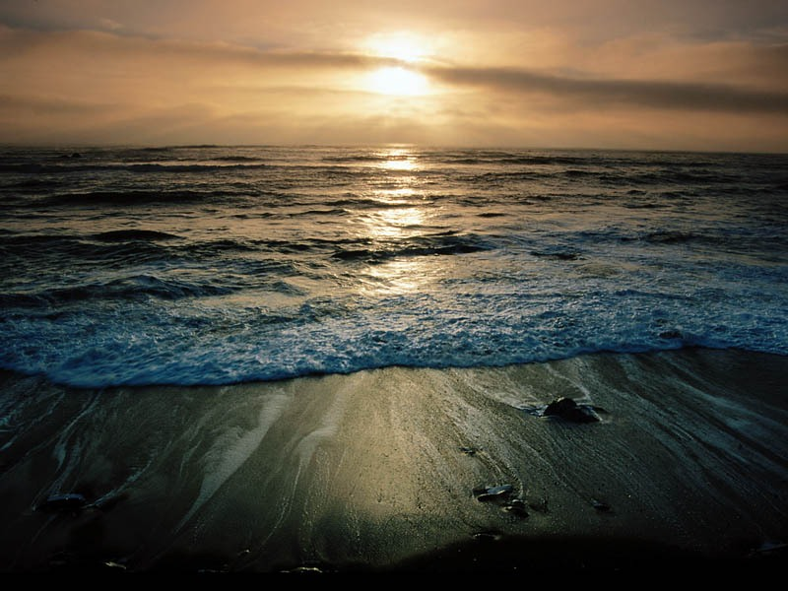
Transpórtarte a outros tempos ,
a outras paisaxes,
a outras culturas.
Iso é ler.
Notes:
7
7

Slide 8
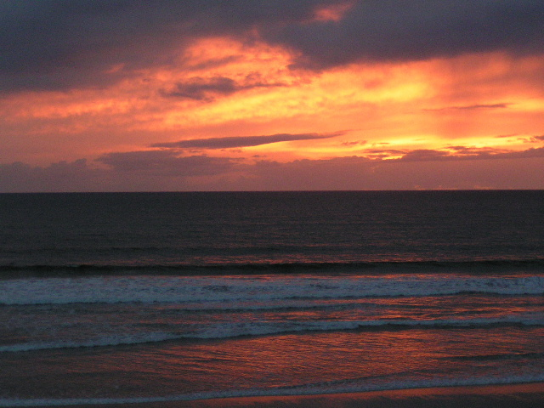
Un paraíso: a lectura.
Notes:
8
8

Slide 9
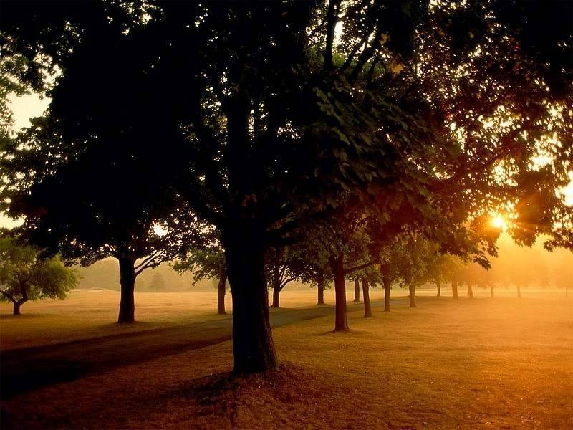
Lendo, viaxas
a moitos lugares máxicos..
Notes:
9
9

Slide 10
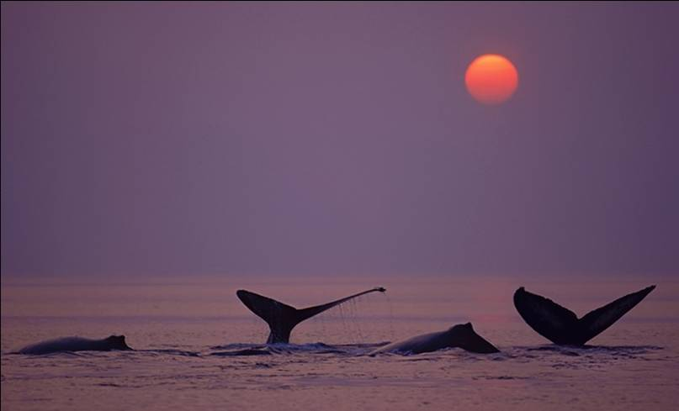
Cada libro é unha porta
que te leva a un mundo que explorar.
Notes:
10
10

Slide 11
A lectura é unha fonte de cultura.
Notes:
11
11

Slide 12
Quixera que, hoxe, a lectura
me enchera tanto como
cando era un rapaciño
e non dispoñía de acceso
a tanta variedade de medios.
Notes:
12
12

Slide 13
A lectura de hoxe é a sabedoría do mañá.
Notes:
13
13

Slide 14
A lectura é a mellor maneira
de entendermos o mundo
e a nós mesmos.
Notes:
14
14

Slide 15
Un soño inefable,
un amante atemporal,
unha primavera en pleno inverno,
un "bo día", un "adeus"
Que aventura é a lectura!
Notes:
15
15

Slide 16
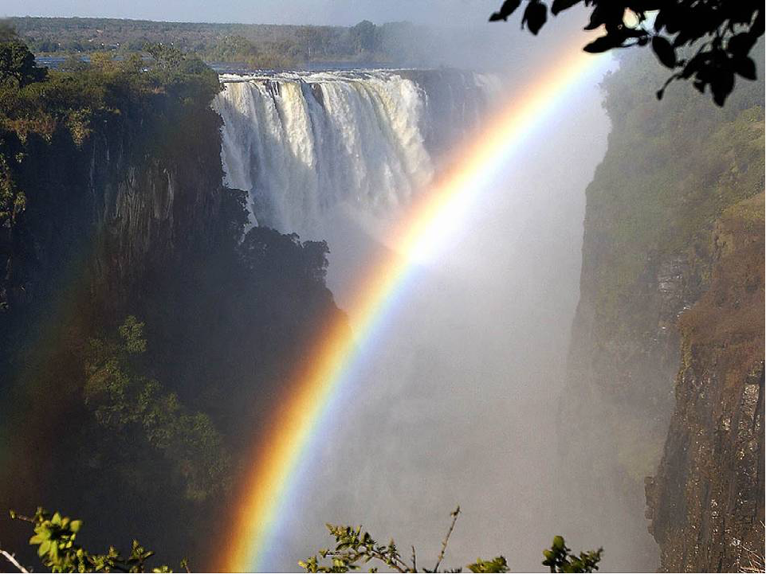
Ler é beber.
Notes:
16
16

Slide 17
Un libro é un compañeiro fiel
que nunca te defraudará.
Notes:
17
17

Slide 18
Ler é escaravellar na alma
cun garabullo prestado.
Notes:
18
18

Slide 19
A ti, que sabes
que les porque sabes
e sabes porque les.
Un libro é coma un xardín
que se leva no peto.
(Proverbio árabe)
Notes:
19
19

Slide 20
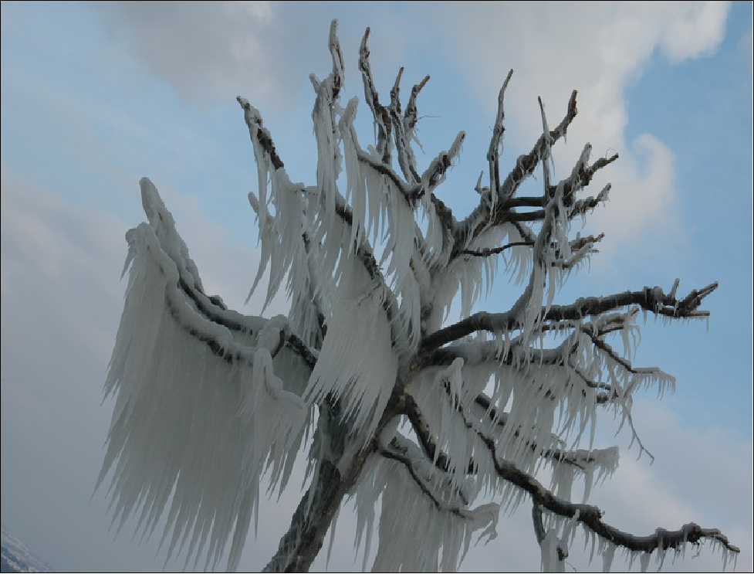
Notes:
20
20

Slide 21
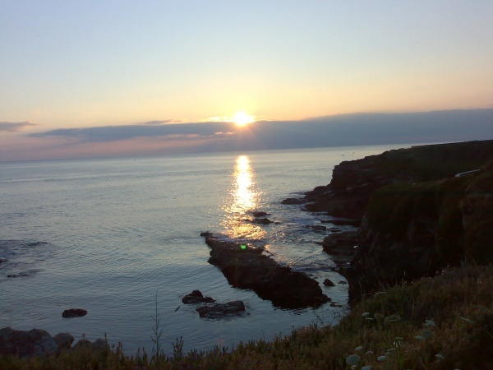
Notes:
21
21

Slide 22
Notes:
22
22

Slide 23
Notes:
23
23

